Slide 1
Дослідження ефективності кінцевих каскадів радіопередавачів
Виконав:ст. гр. ТСМ-14сп
Мазуренко М.І.
Керівник: к.т.н., доц.
Дрючин О.О.

Slide 2
Актуальність – підвищення ККД каскадів дозволяє:
Збільшити час роботи портативних пристроїв
Відмовитись від примусового охолодження
Зменшити розміри та вагу пристрою
Підвищити надійність пристрою
Найбільше втрат в радіопередавачі виникають в кінцевому каскаді.
Тому підвищення ККД кінцевого каскаду підвищує енергоефективність радіопередавача.

Slide 3
Мета роботи - дослідження шляхів підвищення ККД.
Об'єкт досліджень - процес перетворення енергії джерела живлення в енергію випромінювання та тепло.
Методи досліджень базуються на теорії електричних і радіотехнічних кіл та на симуляції елементів радіопередавачів .
Втрати в кінцевому каскаді виникають :
Через режим роботи АЕ
Втрати через неузгодженість
Втрати через не ідеальність елементів
Шляхи підвищення ККД:
Вибір оптимального режиму роботи АЕ
Узгодити кінцевий каскад з навантаженням
Використання індуктивностей та ємностей з великою добротністю

Slide 4
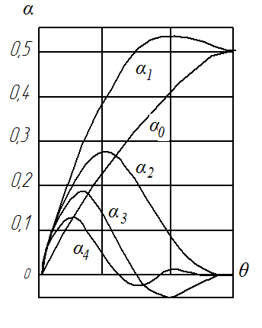
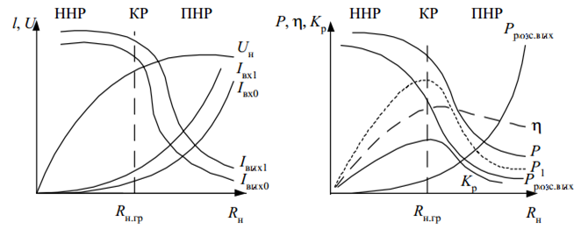
Режими роботи АЕ
Режим роботи АЕ залежить від обраного кута відсічки θ та від навантаження кінцевого каскаду
60
120

Slide 5
Узгодження каскаду необхідне для:
Трансформації активної частини опору навантаження(антени) в опір, необхідний для роботи транзистора у вибраному режимі.
Компенсації реактивної складової навантаження.
Забезпечення необхідної форми напруги та струму на колекторі транзистора, що відповідає обраному режиму.
Додаткової фільтрації гармонік

Slide 6
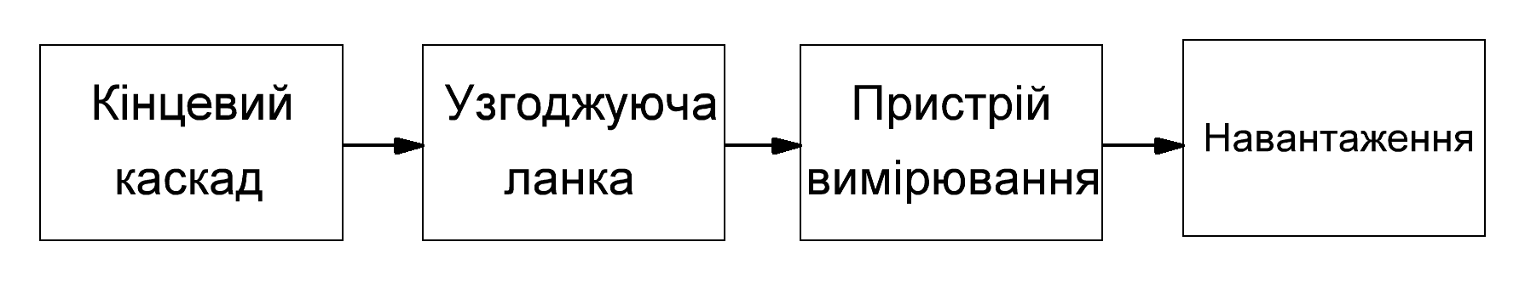
Пристрої вимірювання
Датчик фази
Датчик модуля опору
Датчик потужності
Використовують датчики:
Фази
Датчики модуля опору
Напруги
Струму
Датчики падаючої та відбитої хвилі (КСХ-метри)

Slide 7
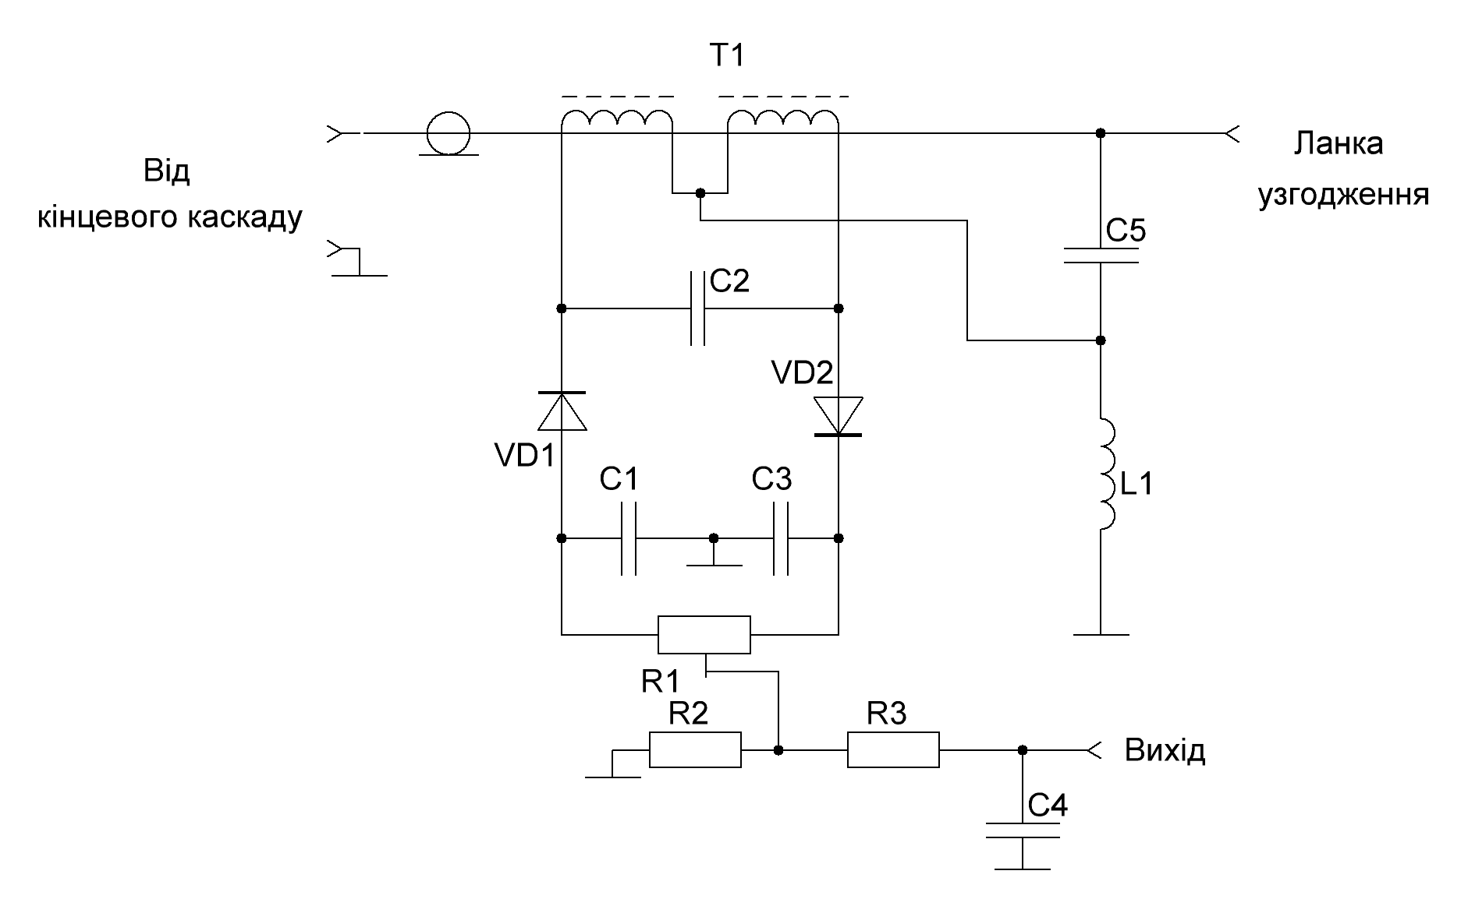
Датчик фази

Slide 8
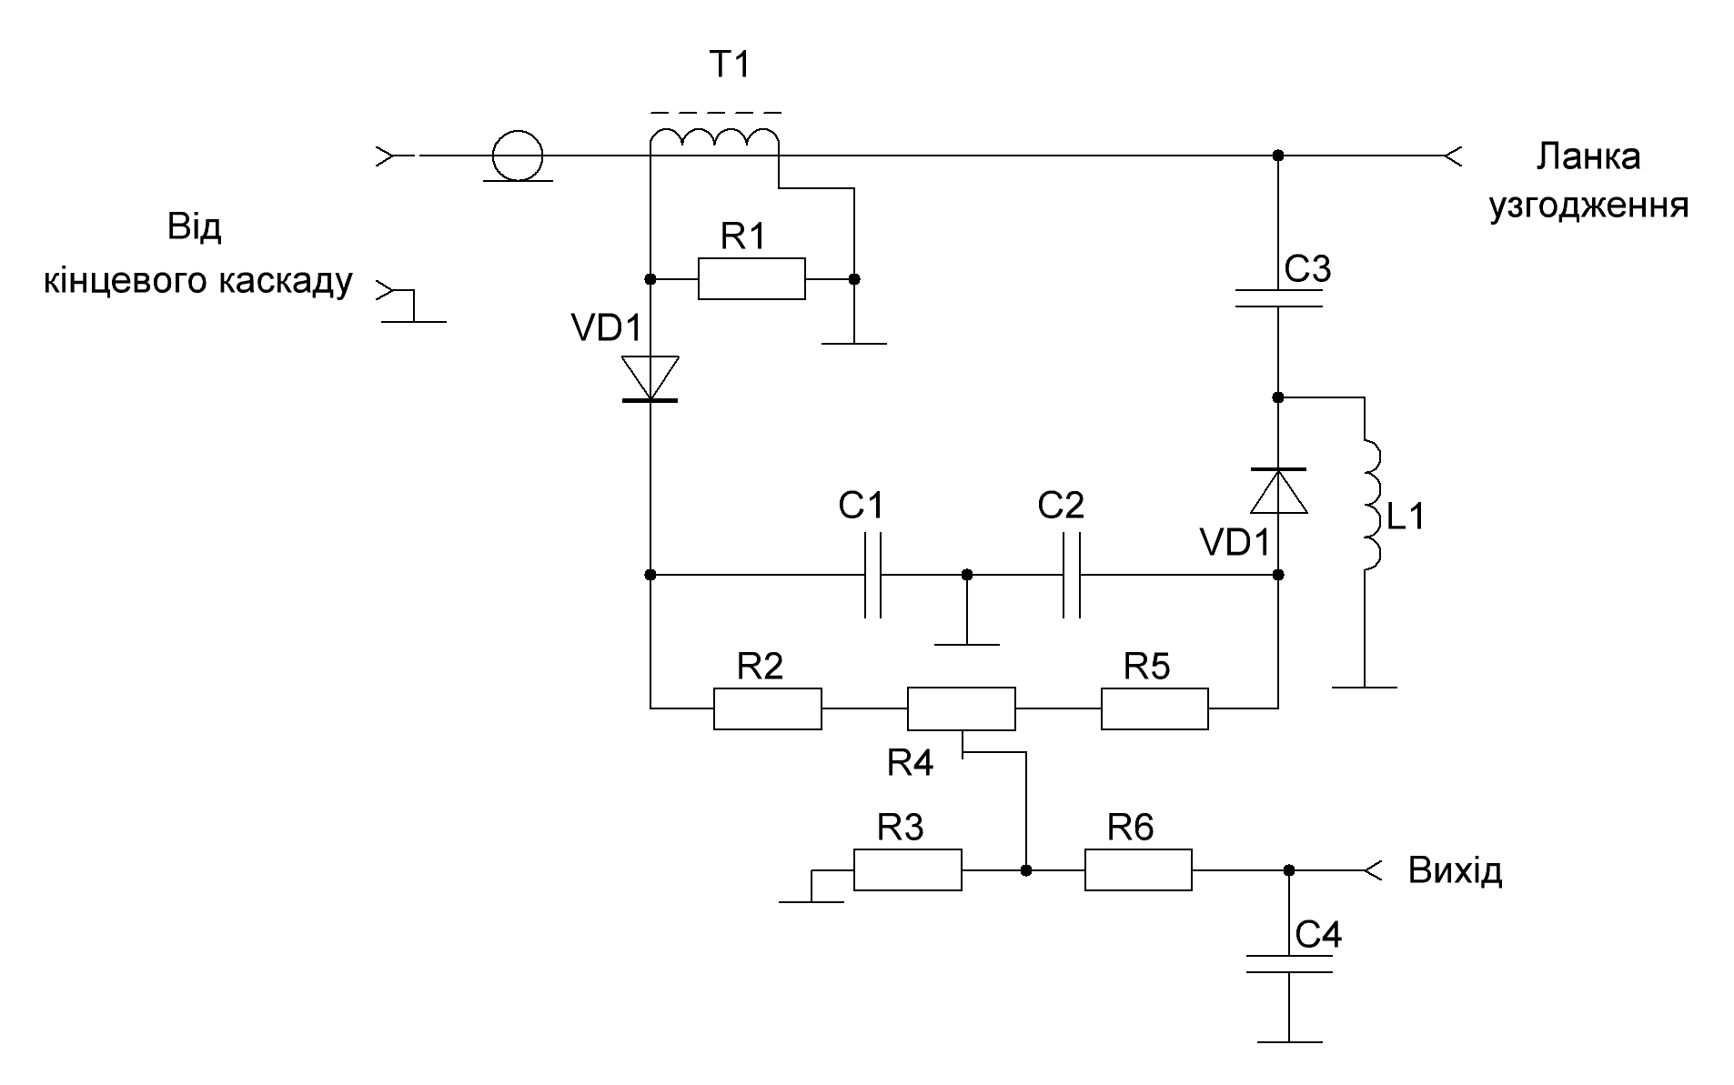
Датчик модуля опору

Slide 9
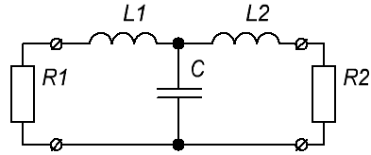
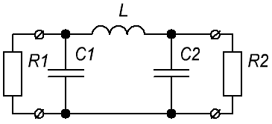
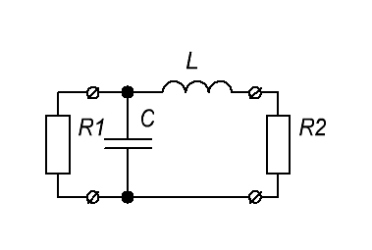
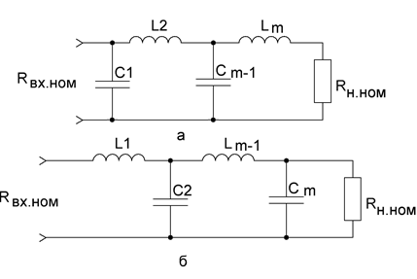
Ланки узгодження

Slide 10
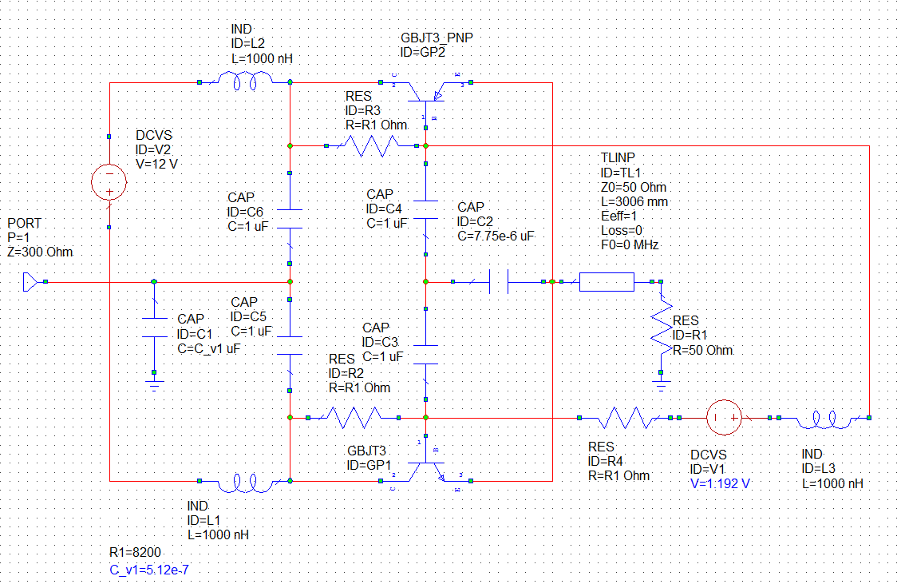
Результати моделювання

Slide 11
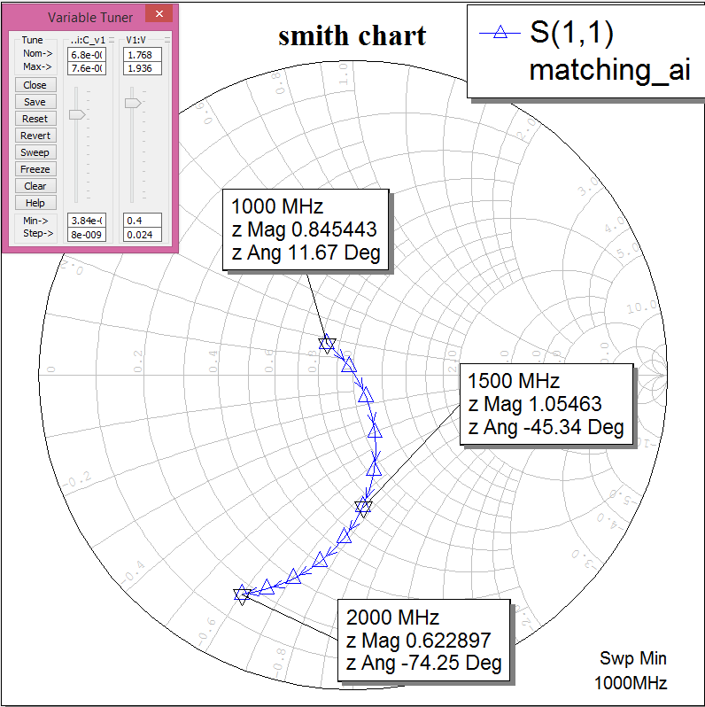
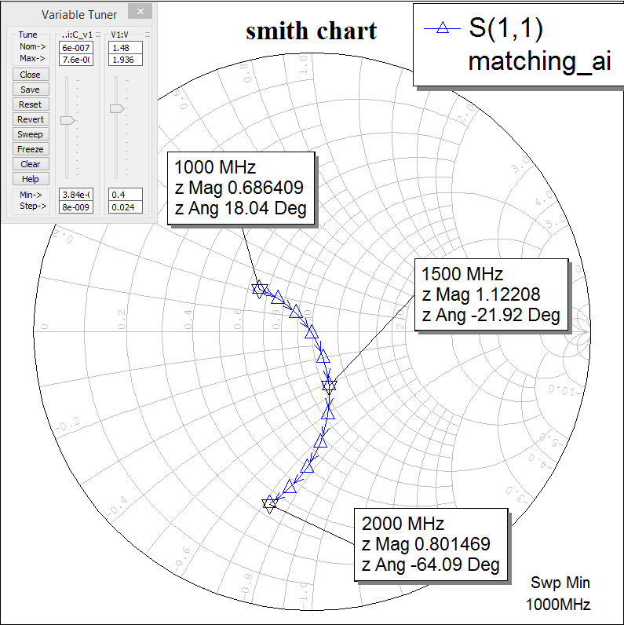
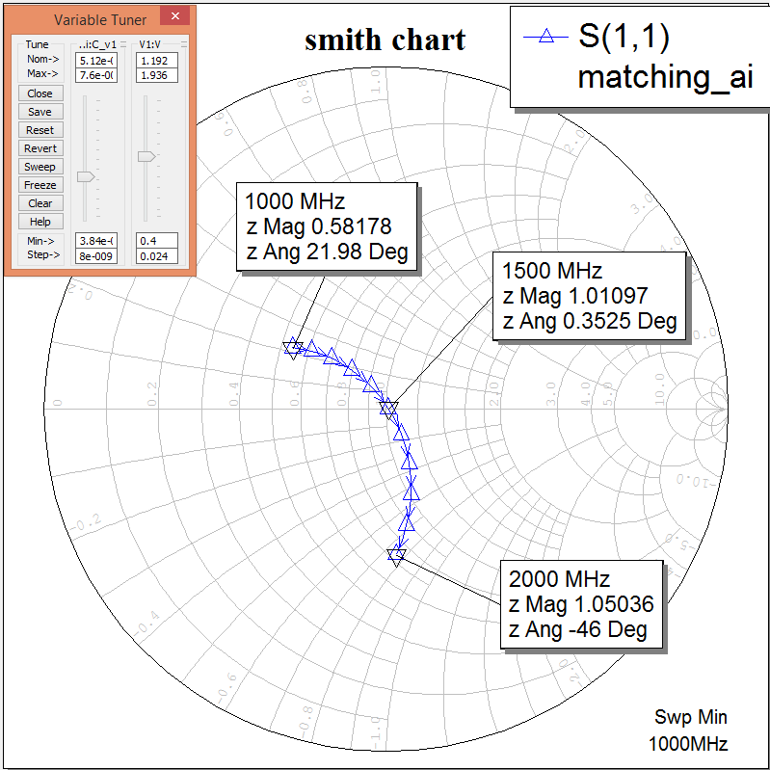
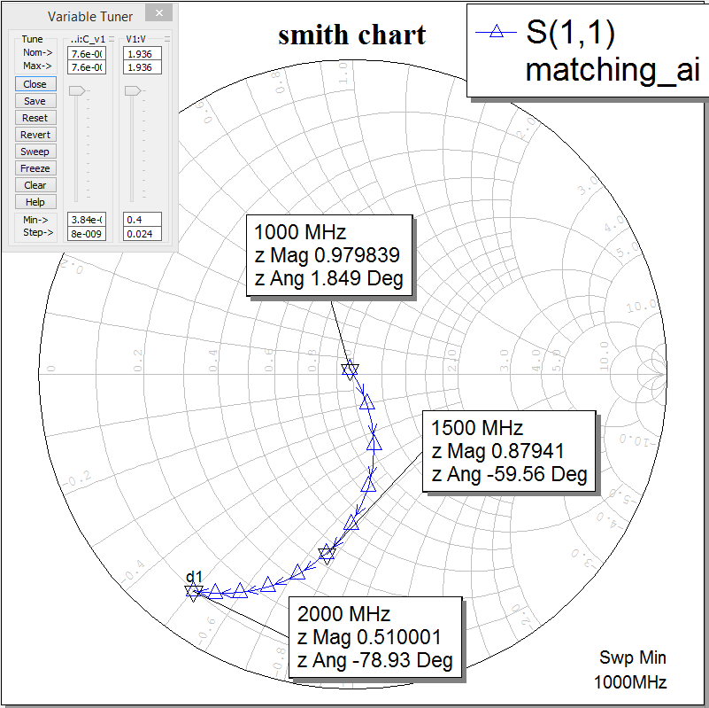
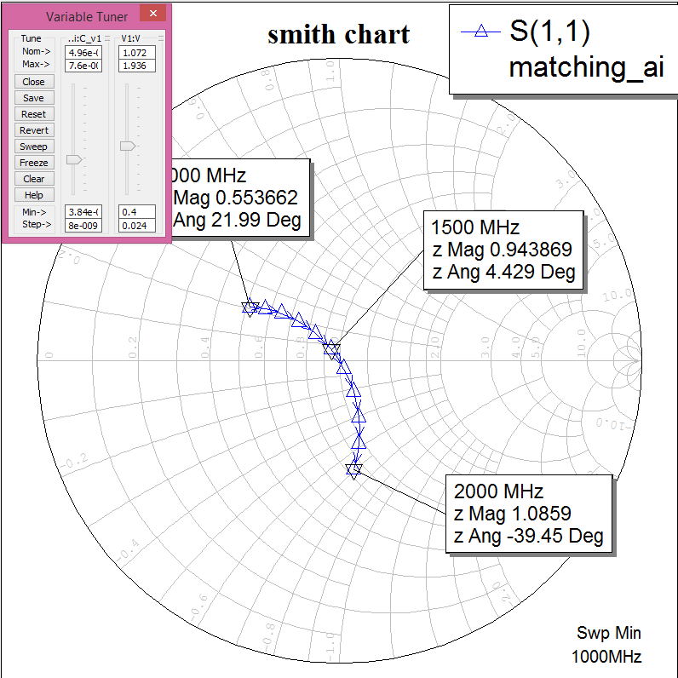
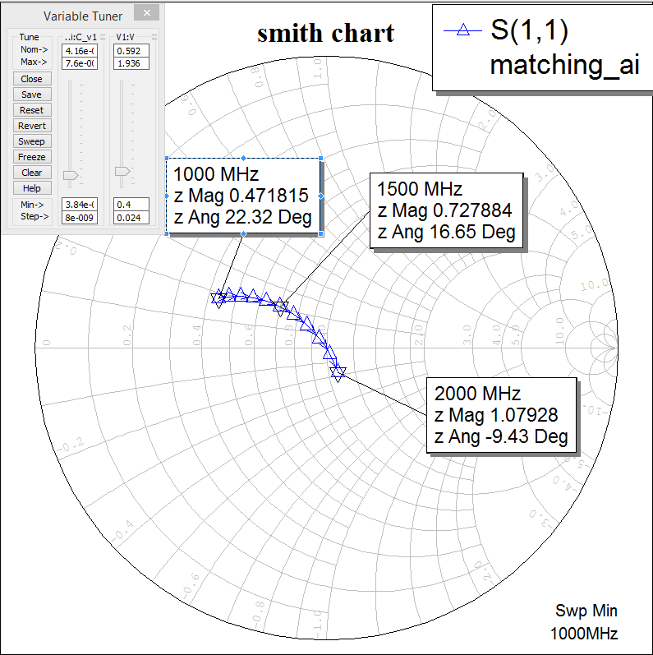
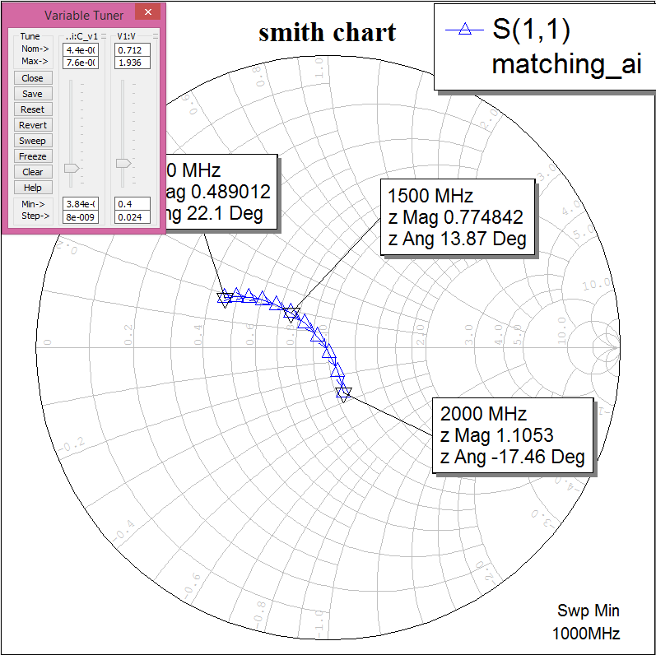
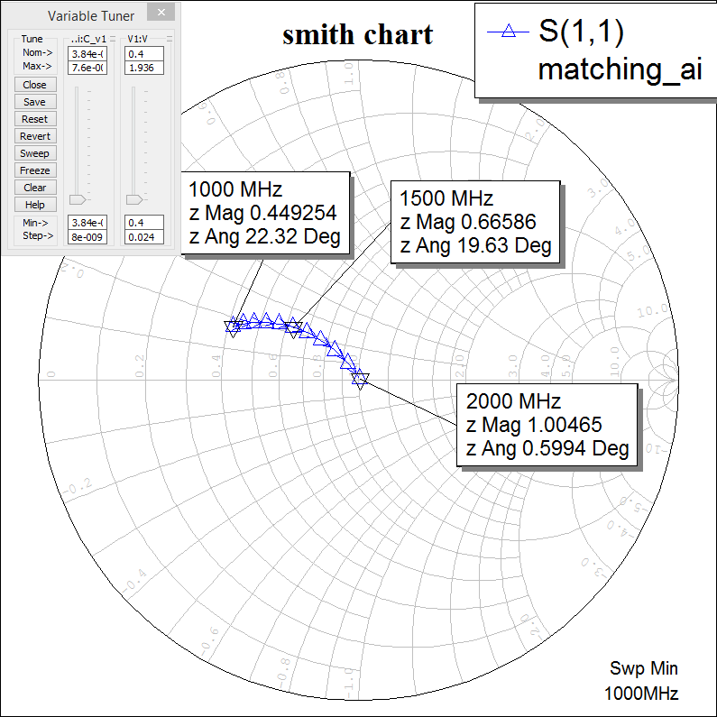
Результати моделювання

Slide 12
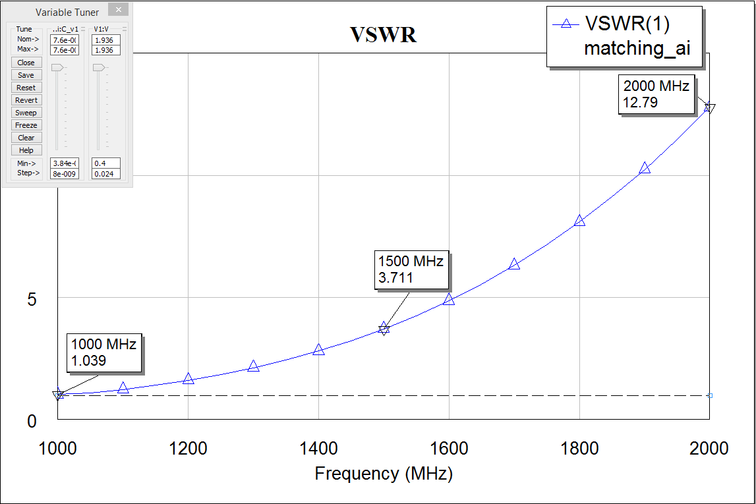
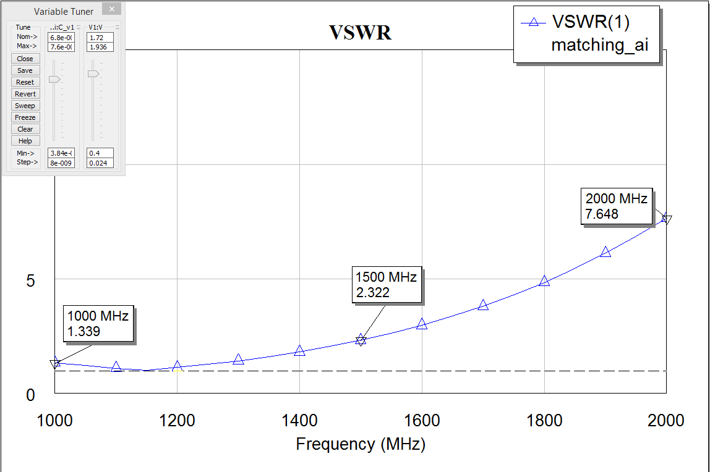
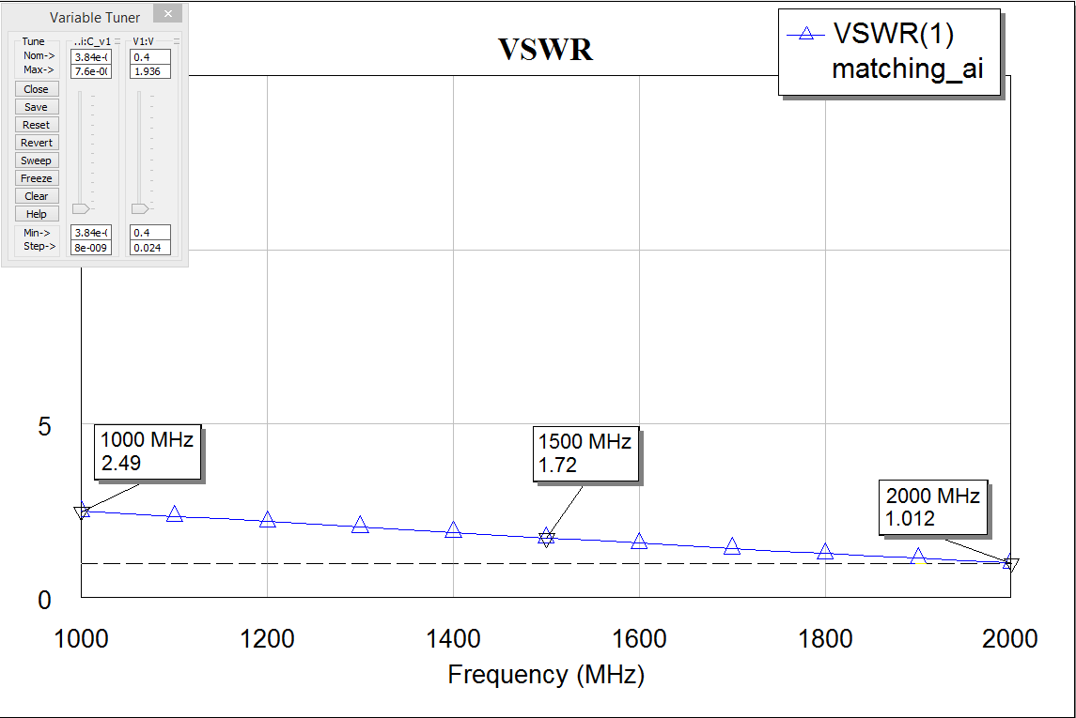
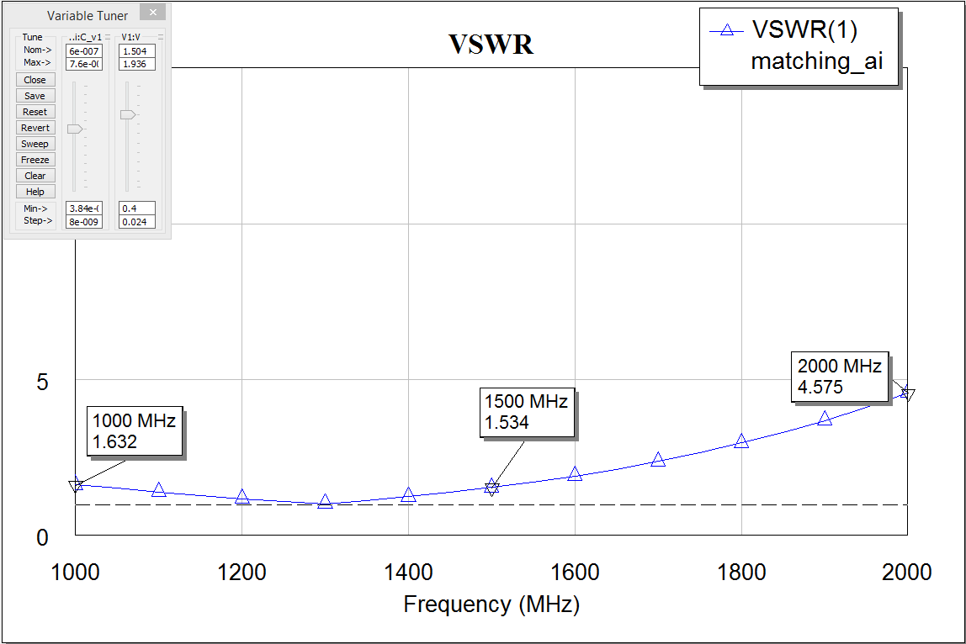
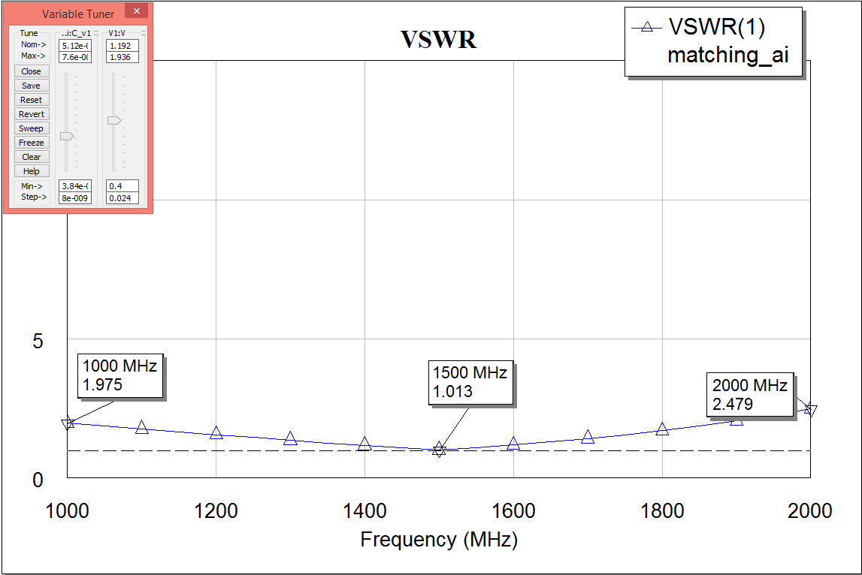
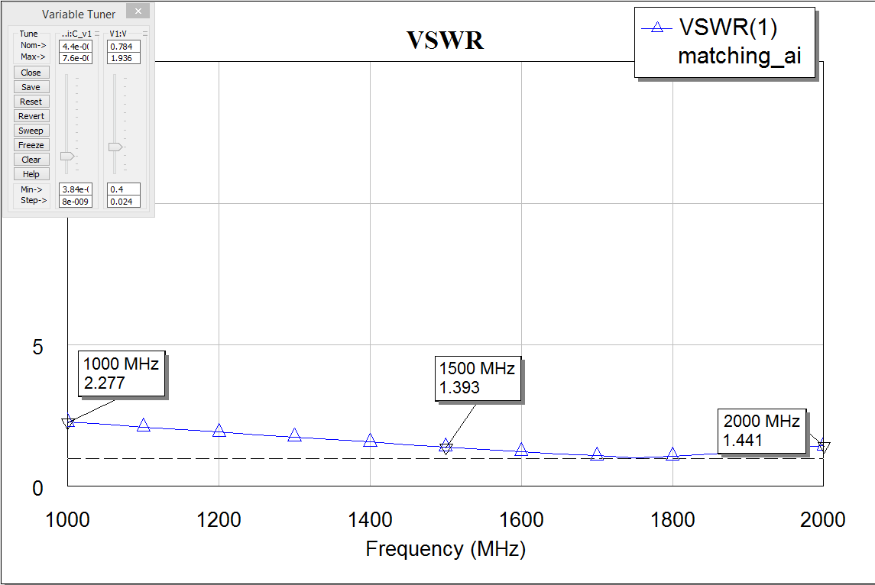
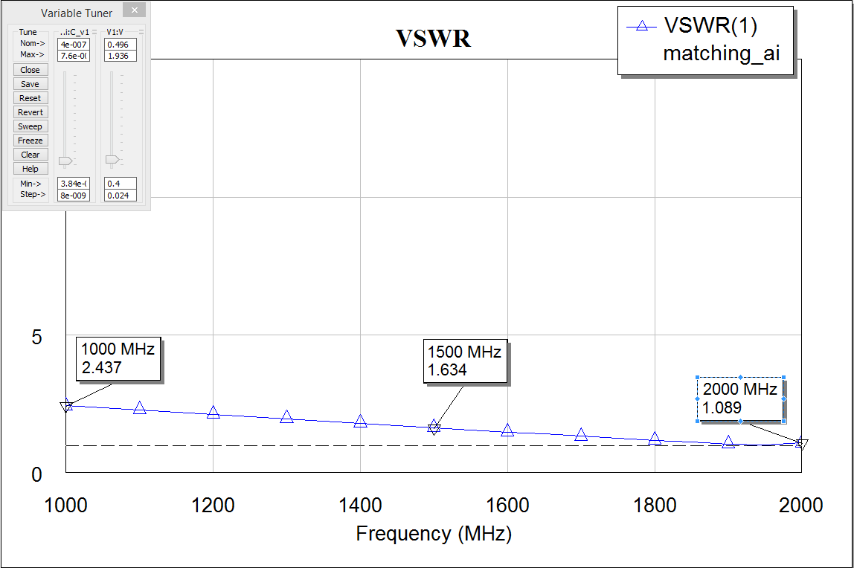
Дослідження ланок узгодження

Slide 13
Висновок
Використання Г,Т,П – подібних ланок в широкодіапазонних передавачах обмежено вузькою смугою трансформації опору та великою нерівномірністю АЧХ. Ці ланки краще реалізовувати з можливістю перестройки за допомогою керованих реактивностей.
Моделювання керованої індуктивності в складі Г-подібної ланки, показало можливість використання такої реактивності для узгодження, компенсації реактивної складової та фільтрації вищих гармонік в широкодіапазонних передавачах.

